Slide 1
Képszintézis
BRDF labor II.

Slide 2
Mindenre szögfüggésre ezt fogjuk használni
float schlickWeight(float cosa) {
float m = clamp(1.0 - cosa, 0.0, 1.0);
return (m * m) * (m * m) * m;
}

Slide 3
Próbáljuk ki

Slide 4
Cseréljük le a diffúz kd-t erre
vec3 disneyDiffuse(float NdotL, float NdotV, float LdotH) {
float schlick_l = schlickWeight(NdotL);
float shlick_v = schlickWeight(NdotV);
float Fd90 = 0.5 + 2.0 * LdotH*LdotH * material.roughness;
float Fd = mix(1.0, Fd90, schlick_l)
* mix(1.0, Fd90, shlick_v);
return (1.0/PI) * Fd * material.baseColor;
}

Slide 5
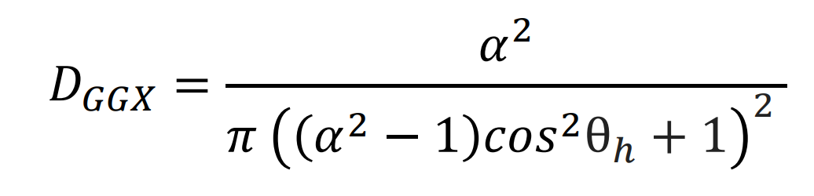
Jöhet a microfacet Trowbridge-Reitz D függvény
float GTR2(float NdotH, float a) {
float a2 = a*a;
float t = 1.0 + (a2-1.0)*NdotH*NdotH;
return a2 / (PI * t*t);
}

Slide 6
Ehhez tartozó G függvény
float smithG_GGX(float NdotV, float alphaG) {
float a = alphaG*alphaG;
float b = NdotV*NdotV;
return 1.0 / (abs(NdotV) + max(sqrt(a + b - a*b), 0.0001));
}

Slide 7
Akkor a teljes BRDF
vec3 disneyMicrofacetIsotropic(float NdotL, float NdotV, float NdotH, float LdotH) {
float a = max(0.001, material.roughness*material.roughness);
float Ds = GTR2(NdotH, a);
float FH = schlickWeight(LdotH);
vec3 Fs = mix(material.baseColor, vec3(1, 1, 1), FH);
float Gs;
Gs = smithG_GGX(NdotL, a);
Gs *= smithG_GGX(NdotV, a);
return Gs*Fs*Ds; // nincs osztás 4*cosa*cosb-vel !!??!
}

Slide 8
Próbáljuk ki
használjuk csak a microfacetet
mivel a baseColor-t használtuk, és nincs diffúz, fémesnek kell lennie

Slide 9
Metallic paraméter
vec3 Cspec0 = mix(
material.specular * vec3(.16, .16, .16),
material.baseColor,
material.metallic);
// ezt a Cspec0-t használjuk a baseColor helyett

Slide 10
Próbáljuk ki
adjuk össze a diffúzt és a microfacetet
a diffúzt szorozzuk (1 - metallic)-kal, mert ha fém, akkor nincs diffúz

Slide 11
Subsurface
vec3 disneySubsurface(float NdotL, float NdotV, float LdotH) {
float schlick_l = schlickWeight(NdotL);
float shlick_v = schlickWeight(NdotV);
float Fss90 = LdotH*LdotH*material.roughness;
float Fss = mix(1.0, Fss90, schlick_l) * mix(1.0, Fss90, shlick_v);
float ss = 1.25 * (Fss * (1. / (NdotL + NdotV) - .5) + .5);
return (1./PI) * ss * material.baseColor;
}

Slide 12
Próbáljuk ki
kombináljuk bele a subsurface-t
a diffúzt és a subsurface-t kell összesúlyozni, a súly a 1- material.subsurface, illetve material.subsurface
nagy metallic esetén nem látunk semmit
különben lágyítja a megvilágítást

Slide 13
Sheen
vec3 disneySheen(float LdotH) {
float FH = schlickWeight(LdotH);
return FH * material.sheen * vec3(1, 1, 1);
}

Slide 14
Próbáljuk ki
használjuk csak a sheen-t
a másik oldalról kell nézni a modellt, mert a fénnyel szembeni oldalra tükröz
adjuk a többihez (metallic ezt is húzza le)
plusz paraméter: sheenTint
most fehér a sheen
lehetne a baseColor színe
de „normalizáljuk” a luminanciáját, vagyis osszuk r*0.3+g*0.6+b*0.1-gyel

Slide 15
Clearcoat réteg – kicsit más D
float GTR1(float NdotH, float a) {
if (a >= 1.0) return 1.0/PI;
float a2 = a*a;
float t = 1.0 + (a2-1.0)*NdotH*NdotH;
return (a2-1.0) / (PI*log(a2)*t);
}

Slide 16
Clearcoat réteg – össz BRDF
float disneyClearcoat(float NdotL, float NdotV, float NdotH, float LdotH) {
float gloss = mix(.1,.001,material.clearcoatGloss);
float Dr = GTR1(abs(NdotH), gloss);
float FH = schlickWeight(LdotH);
float Fr = mix(.04, 1.0, FH);
float Gr = smithG_GGX(NdotL, .25) * smithG_GGX(NdotV, .25);
return material.clearcoat * Fr * Gr * Dr;
}

Slide 17
Próbáljuk ki
adjuk a többihez
metallic erre nincs hatással, ez egy másik réteg

Slide 18
Anizotrópia - D
float GTR2_aniso(float NdotH, float HdotX, float HdotY, float ax, float ay) {
float hax = HdotX/ax;
float hay = HdotY/ay;
float tmp = (hax*hax + hay*hay) + NdotH*NdotH;
return 1.0 / (PI * ax*ay * tmp * tmp);
}

Slide 19
Anizotrópia - G
float smithG_GGX_aniso(float NdotV, float VdotX, float VdotY, float ax, float ay) {
float vax = VdotX/ax;
float vay = VdotY*ay;
float tmp = vax*vax + vay*vay + NdotV*NdotV;
return 1.0 / (NdotV + sqrt( tmp ));
}

Slide 20
Fő microfacet komponens módosítása
float aspect = sqrt(1.-material.anisotropic*.9);
float ax = max(0.001, material.roughness*material.roughness/aspect);
float ay = max(0.001, material.roughness*material.roughness*aspect);
float Ds = GTR2_aniso(NdotH, dot(H, X), dot(H, Y), ax, ay);
Gs = smithG_GGX_aniso(NdotL, dot(L, X), dot(L, Y), ax, ay);
Gs *= smithG_GGX_aniso(NdotV, dot(V, X), dot(V, Y), ax, ay);

Slide 21
Próbáljuk ki
ne felejtsük el a plusz paramétereket átadni

Slide 22
Extra feladatok
kombináljuk textúrával
kombináljuk envmappinggel
nem absztrakt fényforrással számolunk
hanem a környezeti megvilágítás egy mintájával
amit az ideális visszaverődési irányból veszünk

